Slide 1
2017 KWC 요리시연부문
『힐링정원』
대전 송촌중학교 이이든, 문소영

Slide 2
목차
1. 전체 작품소개
2. 사용 재료의 효능
3. 작품소개 - *라따뚜이
*카레 감자 아란치니
*오레오 녹차무스
*복숭아 레몬에이드
4. 완성 사진

Slide 3
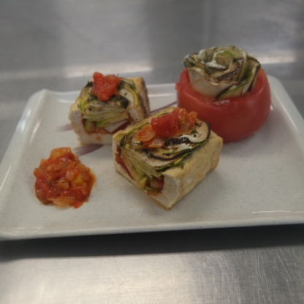
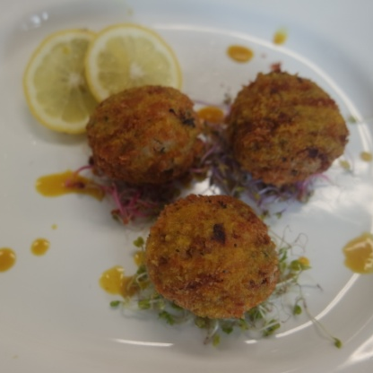
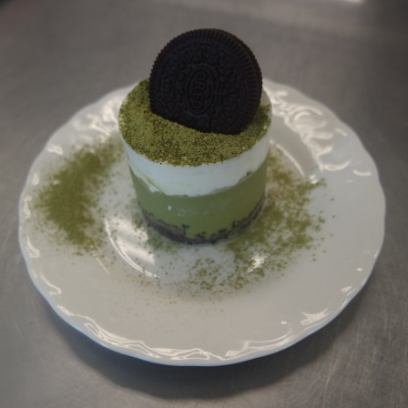
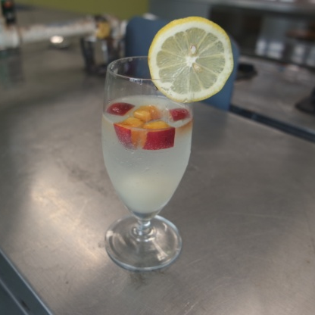
작품 소개
<전체>
공부에 지친 친구에게 만들어주는 음식이라는점에서
힐링이 되는 요리를 만들고 싶었습니다.
그래서 '정원'을 메인 컨셉으로 잡아 채소류를 주로 사용했습니다.
하지만 든든한 느낌으로 먹을수있도록 밥과 두부를 이용했습니다.
또한, 완성된 요리의 느낌을 위해 디저트로는 녹차무스,
음료로는 복숭아에이드를 함께 만들어 보았습니다.

Slide 4
사용 재료의 효능
#라따뚜이
-가지: 눈의 피로를 푸는데 효과적이다.
-애호박: 레시틴성분이 두뇌개발에 도움을 준다.
-감자: 풍부한 식이섬유가 있어 변비예방에 좋다.
-토마토: 저열량 식품으로 체중감량과 피부미용, 노화예방과 골다공증예방
에 좋다.
#카레 감자 아란치니
-카레: 기억력 증진에 도움이 된다.
-양파: 불면증에 좋은 알린이라는 성분이 들어있다.
#녹차 오레오 무스
-녹차: 마음을 편안하게 하고 스트레스 해소에 도움을 준다.
#복숭아 레몬에이드
-천도복숭아: 다양한 영양소가 피로회복에 도움을 준다.
-레몬: 비타민c가 피로회복에 좋다.

Slide 5
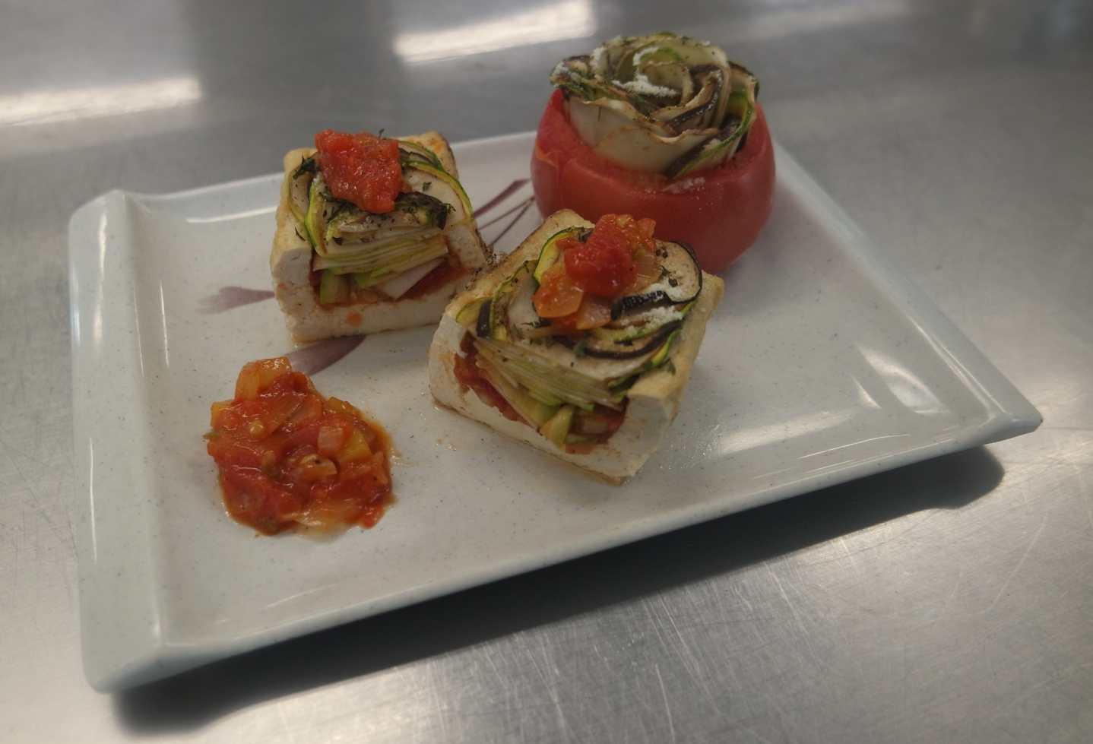
요리 제목 : 『 라따뚜이 』
메인테마인 '정원'에 맞게끔 토마토는 꽃을
두부는 화단을 표현해보았습니다.
토마토 소스에 청양고추를 넣어
약간의 매콤함을 더해 만들었습니다.

Slide 6
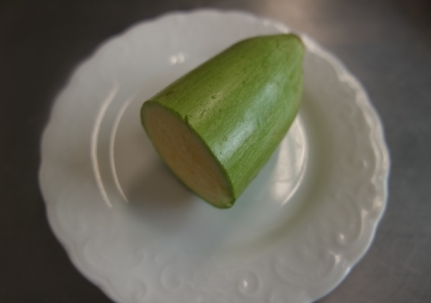
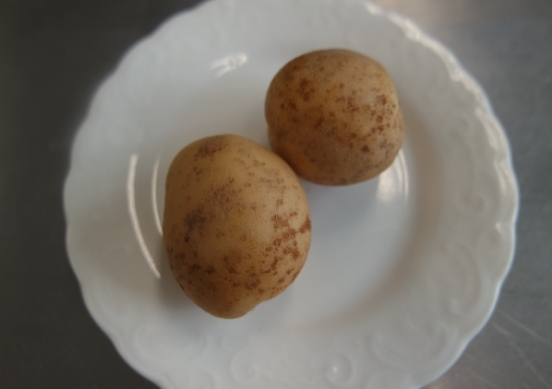
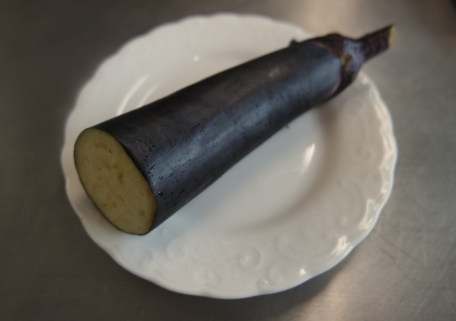
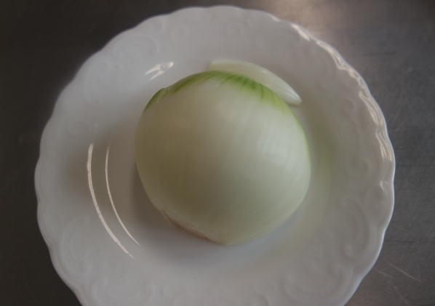
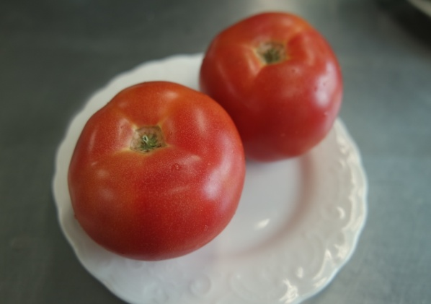
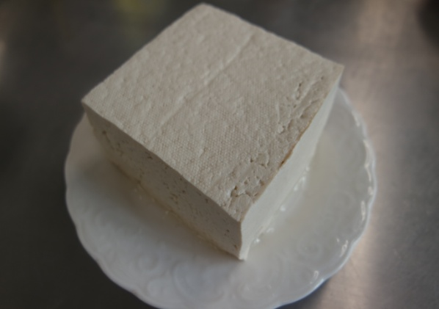
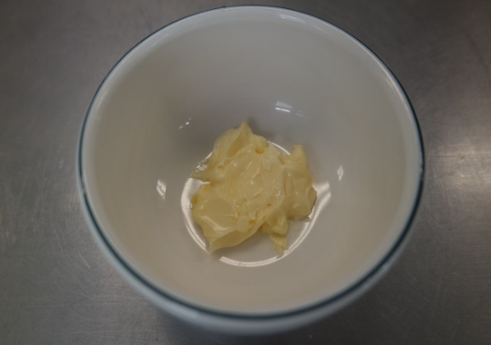
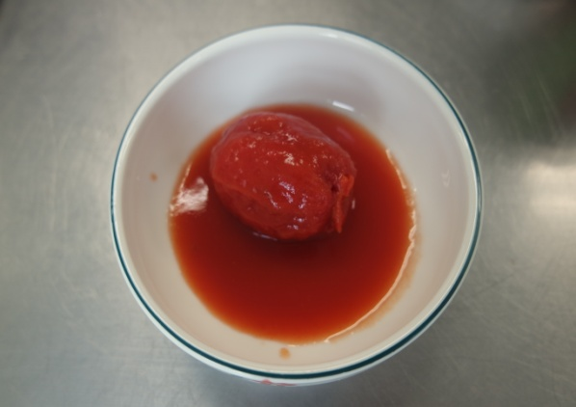
사용재료 (2인분 기준)
애호박 60g
감자 2개
가지 60g
양파 1/4개
토마토 2개
두부 한모
+전분가루 약간,
소금&후추,
설탕 1/2T,
허브, 청양고추 1개
다진마늘 1T,
파마산 치즈
버터 1T
홀토마토 1/2캔

Slide 7
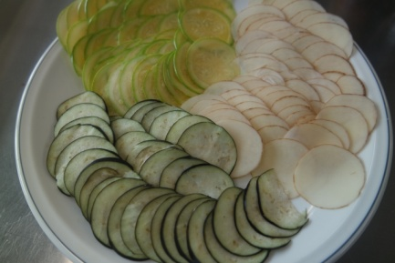
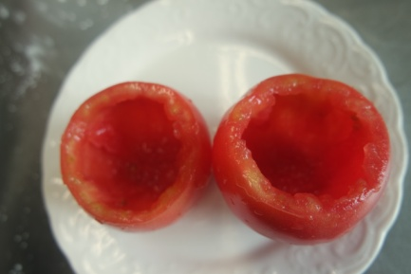
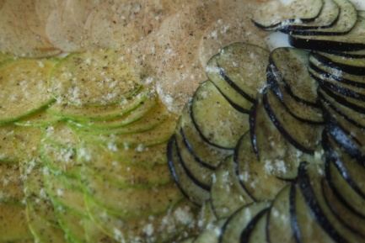
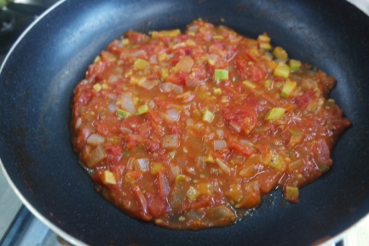
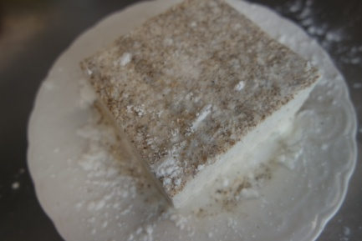
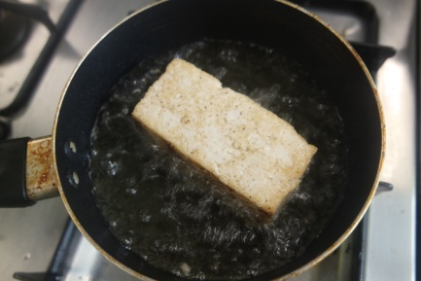
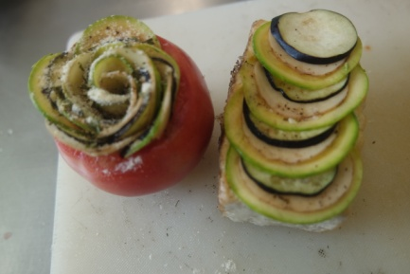
조리과정
애호박, 감자, 가지를
얇게 슬라이스 한다.
슬라이스 한 채소에
버터를 바르고
소금 후추, 허브와
파마산 치즈를 뿌린다.
물기를 제거한 두부에
전분가루, 소금 후추로
밑간을 해둔다.
두부를 반을 자르고,
기름에 두부를
튀기듯 구워준다.
토마토의 속을 파
그릇처럼 만든뒤
소금을 뿌려둔다.
애호박, 양파, 토마토 속, 홀토마토 캔, 청양고추, 설탕, 소금후추를 넣고 소스를 만든다.
토마토와 두부에
소스와 채소를 담아
오븐에서 구워준다.
(180도 20분)

Slide 8
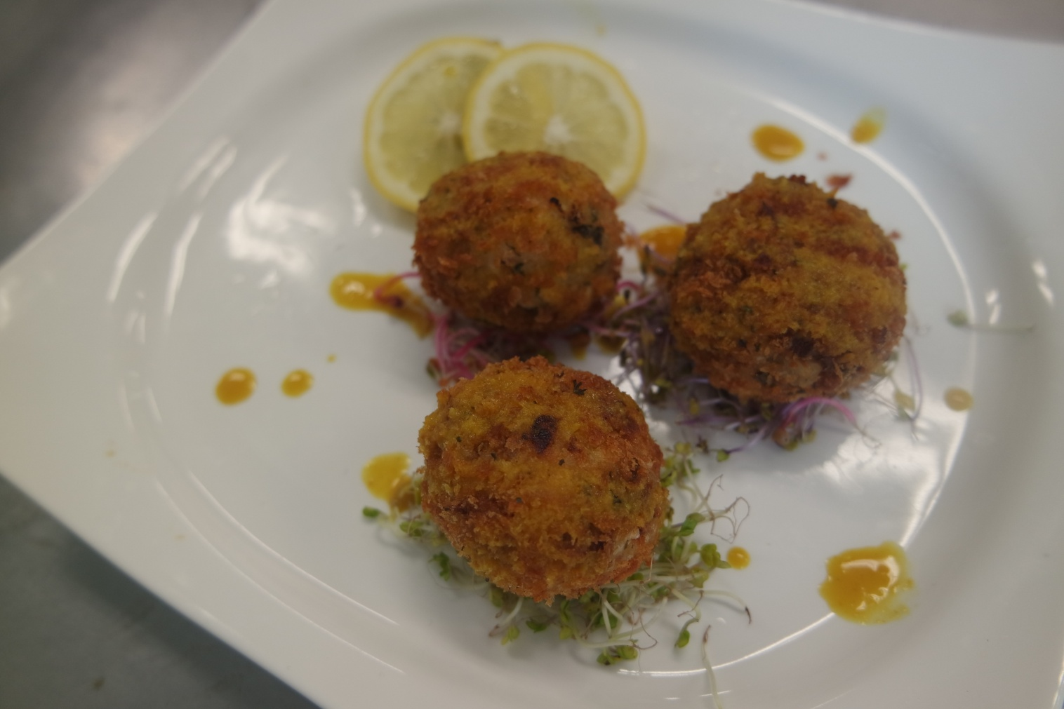
요리 제목 : 『 카레 감자 아란치니 』
감자 볶음밥을 주먹밥으로 만든다음
속에 모짜렐라 치즈를 넣어 아란치니를 만들어보았습니다.
소스는 카레소스에 설탕과 양파를 사용해 달콤하게 사용했습니다.

Slide 9
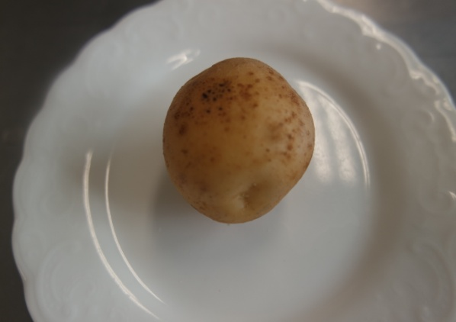

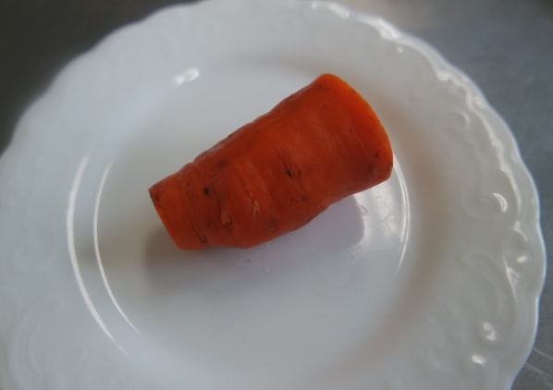
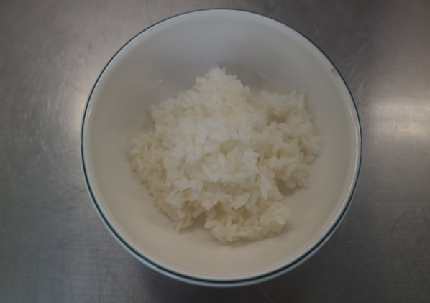
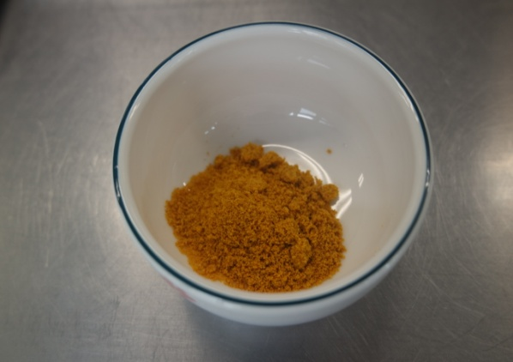
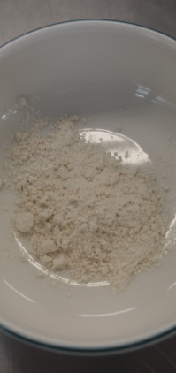
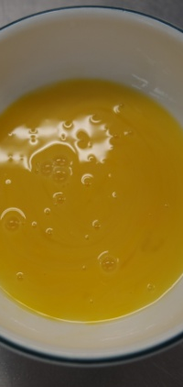
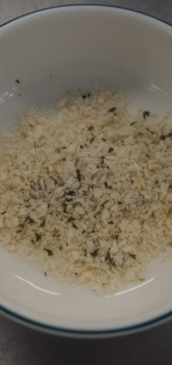
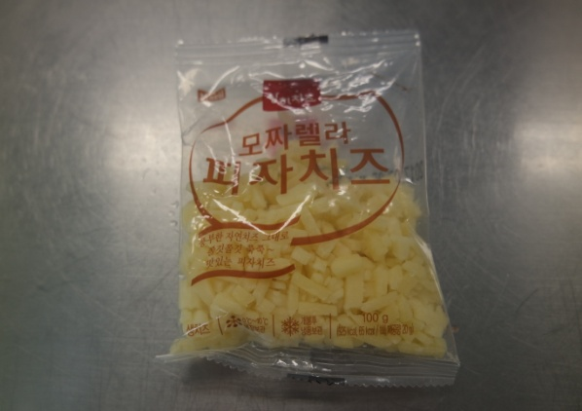
사용재료 (2인분 기준)
감자 1개
양파 1/4+1/8개
당근 1/5개
애호박 1/4개
밥 200g
카레가루 15g
+소금&후추,
파슬리 가루,
설탕 1/2t
튀김&빵가루+계란
모짜렐라 치즈

Slide 10
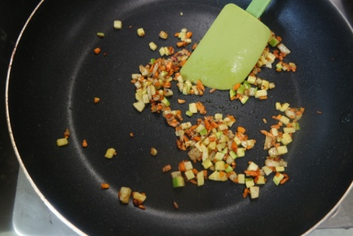
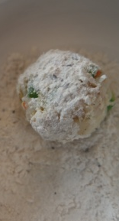
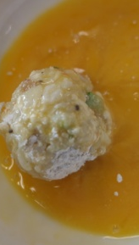
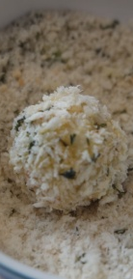
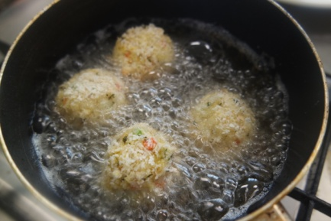
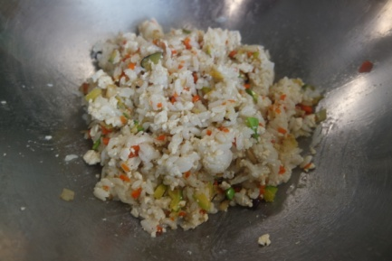
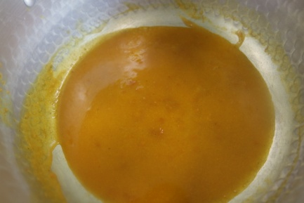
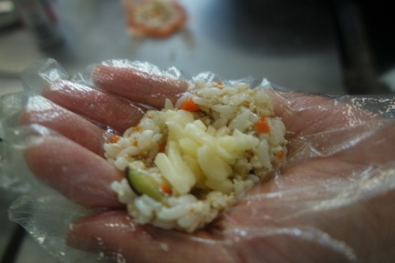
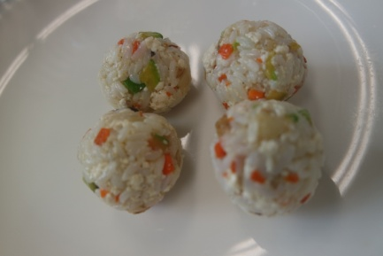
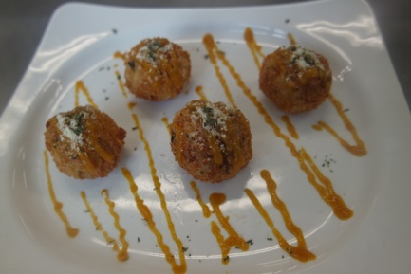
조리과정
애호박, 당근, 양파,
감자를 볶아준다.
밥에 두부와
볶은 채소를
넣고 섞는다.
밥에 치즈를 넣고
동그랗게 뭉친다.
튀김가루, 계란,
빵가루 순서로
튀김옷을 입려준다.
기름에 밥을 튀겨준다.
소스를 만든다.
(카레가루 15g+설탕 1t
+물 100+양파 1/8)
소스를 밥에 뿌려
완성한다.

Slide 11
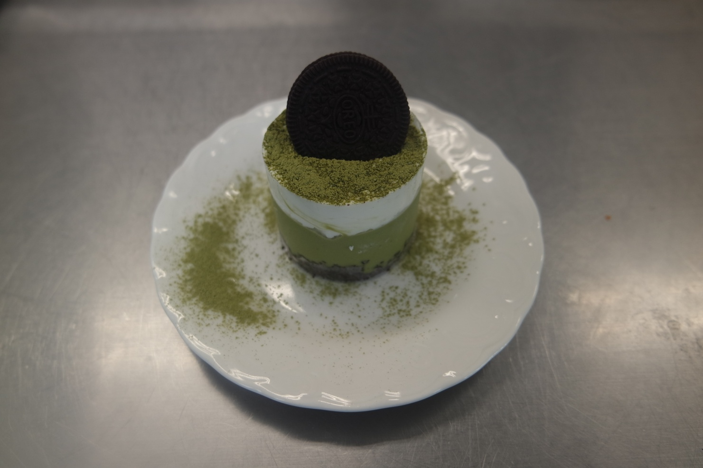
요리 제목 : 『 오레오 녹차 무스 』
맨 밑에는 오레오, 중간에는 녹차 무스,
녹차 무스 위에는 생크림을 3단으로 쌓아 만들었습니다.
디저트 느낌으로 달콤하게 먹기 좋은 요리에
스트레스 해소에 도움이 되는 녹차를 사용했습니다.

Slide 12
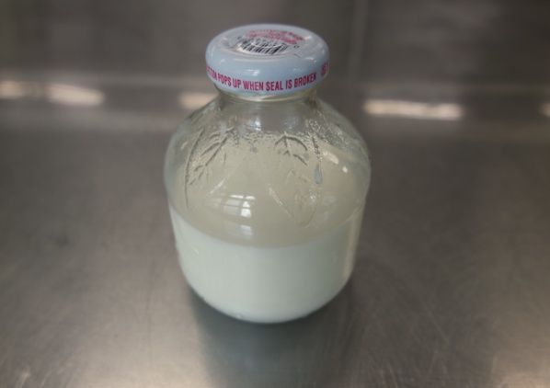
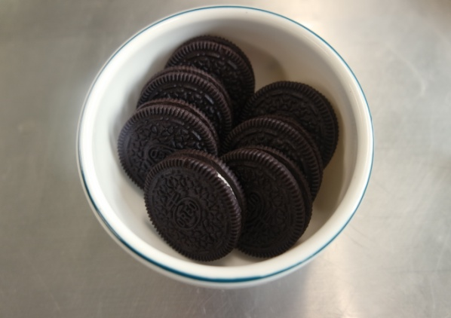

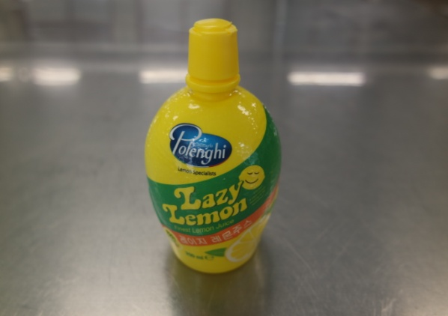
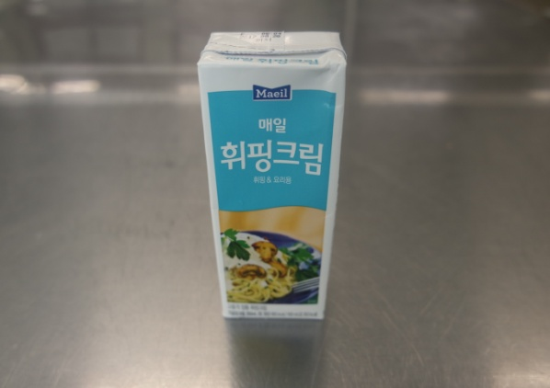
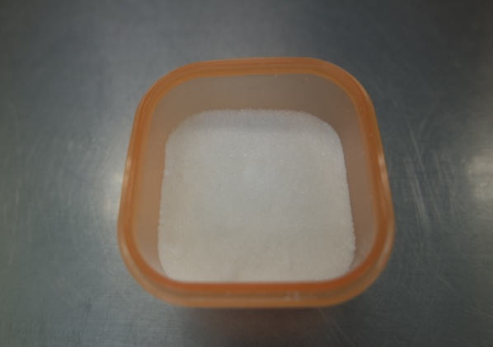
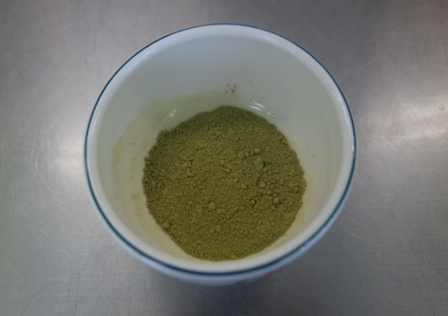
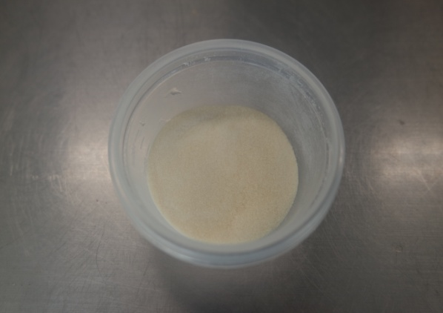
사용재료 (2개기준)
우유 55g
오레오 8개
버터 10g
레몬즙
생크림 80g
설탕 20g
녹차가루 5g
젤라틴 2g

Slide 13
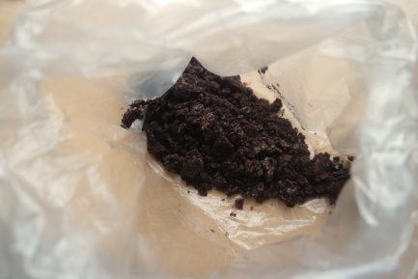
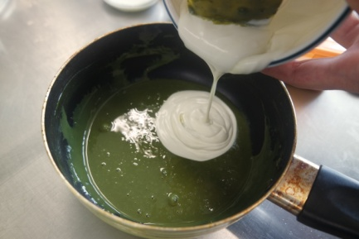
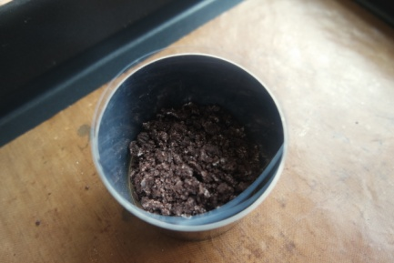





조리과정
오레오를 잘게
부순뒤 녹인 버터와 섞어 틀의 바닥에
깔아준다.
우유와 설탕을
따뜻하게 데워준다.
녹차 가루를 체쳐서 끓인 우유에
넣어준다.
생크림과 젤라틴,
레몬즙을 넣고
찬물 위에서
휘핑해준다.
틀에 부워주고,
냉동실에서 굳힌다.
생크림을 휘핑해
올려주고 녹차가루를
뿌려 완성한다.

Slide 14

요리 제목 : 『 복숭아 레몬에이드 』
많은 종류의 과일들중 제철과일인 천도복숭아를 띄우고,
백도을 함께 사용하여 만들었습니다.
레몬즙을 넣어 상큼하면서도 달콤하게 먹을수 있는
에이드 입니다.

Slide 15





사용재료 (1잔 기준)
백도 100g
천도 복숭아
레몬즙 1t
사이다
꿀 1t

Slide 16



조리과정
백도 캔과 사이다를
믹서기로 갈아
얼려준다.
사이다에 꿀과 레몬즙을
넣고 복숭아 얼음과
천도복숭아 조각을 띄워
완성한다.

Slide 17

전체 사진

Slide 18
감사합니다

